Slide 1
Выполнила учитель нач. классов Вржещ А. В.
Птички в клетке

Slide 2
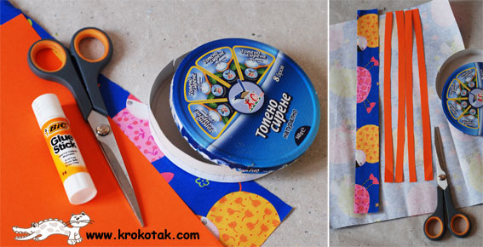

Slide 4
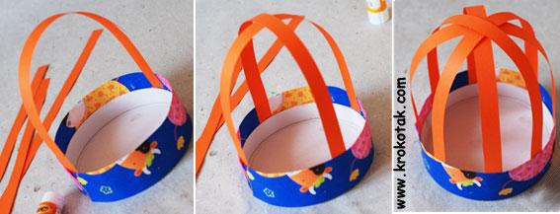

Slide 5
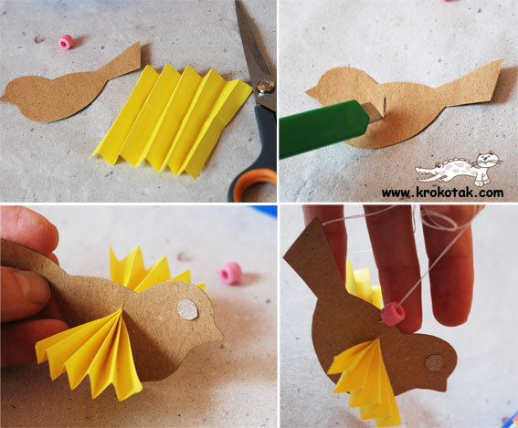

Slide 6
